Slide 1

פרוייקט מסכם לקורס מקוון מבוא למדעי הנתונים
נושא הפרוייקט: חיזוי הרכב הנמכר ביותר
מגישים: רפאל רובינוב, איתן גדייב
מנחה: שי זיו
סמסטר אביב תשפ"ג

Slide 2
שלבי הפרוייקט
איסוף נתונים
ניקוי נתונים
חקר נתונים
אימון מכונת למידה
בדיקת יכולות חיזוי וטיוב

Slide 3
הקדמה

Slide 4
איסוף נתונים

Slide 5
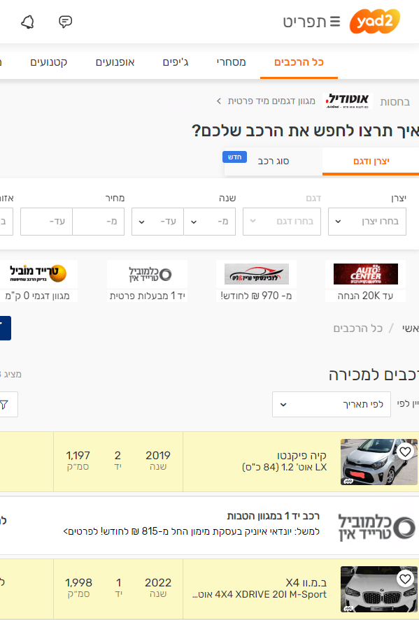
האתר הנבחר לאיסוף הנתונים הוא אתר יד 2.
- האתר נבחר בשל היותו "חנות" עצומה למכירת כלי רכב יד שניה.
- המון ישראלים בעלי רישיון מחפשים וקונים בו רכבים.
- לא יכול להיות שתשאר מודעה מעבר לפרק זמן קצוב,
ועל כן המודעות בו עדכניות.
בתחילה רצינו לשלב נתוני מחירון מהאתר של לוי יצחק.
אך לאחר שהבאנו את הנתונים ראינו שלא ניתן לעבוד איתם כי הם דלים מדי.
הופיעו 140 שורות של רכבים בלבד.
טווח המחירים שלהם גדול יחסית ולא בר השוואה.

Slide 6

הכלי הנבחר לscrap הוא SELENIUM – כלי לבדיקות אוטומטיות ב-WEB.
הכלי נבחר משתי סיבות:
נוח לשליפת נתונים
ניתן לדמות באמצעותו התנהגות אנושית

Slide 7
הבעיות העיקריות איתם התמודדנו הן כמות דלה של נתונים וזיהוי רובוטים.
למדנו איך להשתמש בSELENIUM על מנת שנוכל להוציא את המידע המוסתר באמצעות לחיצות על כפתורים – כך התגברנו על על הכמות הדלה של הנתונים.
למדנו ספריה ספציפית בסלניום בשם UNDETECTED_CHROMEDRIVER, על מנת להתגבר על זיהוי הרובוטים – תופעת זיהוי הרובוטים הצטמצמה.
השתמשנו בפקודות sleep בזמן רנדומלי של בין שניה עד 4 שניות – וכך הארכנו את הזמן שבין זיהוי לזיהוי לכמעט שעתיים.

Slide 8
איסוף הנתונים התחלק ל3 חלקים עיקריים:
איסוף נתונים ראשוני על רכבים על פי חלוקה לאיזורים כלליים (צפון, דרום, שפלה) כדי לייצר כיסוי רחב של כלל הרכבים הנמכרים בארץ.
איסוף נתונים שני לאחר כשבוע – בו עקבנו אחרי השינויים ברכבים (האם המודעה ירדה או נשארה, ומה המחיר החדש)
איסוף נתונים שלישי לאחר שבוע נוסף - מכיון שראינו שאין לנו מספיק רכבים שנמכרו, מחשש להטיית המכונה בעקבות הרבה רכבים שעוד לא נמכרו ביצענו איסוף שלישי שזהה לשני (האם המודעה ירדה או נשארה, ומה המחיר החדש)

Slide 9
בscrap השני והשלישי עמדנו בפני אתגר, לא ידענו היכן לחפש את המודעות הרלוונטיות לדאטה סט שלנו – הרכבים שמידע עליהם נאסף בscrap הראשון בלבד.
על כן שיפרנו את יעילות החיפוש עם אלגוריתם שידגום את הdata שאספנו בסקראפ הראשון ויחפש אותו ביד 2 בחיתוך של דגם ושנה, מה שנמצא יירד מרשימת החיפוש.
הרשימה מומשה באמצעות מילון כך : {car_company(str): model[(strs)]} {key:val}
איסוף הנתונים בוצע בסביבת עבודה PyCharm
הנתונים שנאספו מתועדים בתיקיית data ב GitHub

Slide 10
ניקוי נתונים

Slide 11
מחיקת דופליקציות – על בסיס מספר מודעה.
מחיקת שורות ללא מספר מודעה – כי לא יהיה ניתן לזהות אותם בסקראפ השני והשלישי.
מחיקת שורות ללא מחיר - יוצאים מנקודת הנחה ששורה ללא מחיר זה סוחר,או מישהו ש"מגשש" כדי לגלות את שווי הרכב שלו לפי הצעות
בדקנו למה קיבלנו נתונים חסרים בנפח המנוע – לאחר הצלבה עם סוג המנוע ראינו שרוב הרכבים ללא נפח מנוע הם רכבים חשמליים, ולכן הם נשארו.
מחיקת נתונים חסרי נפח מנוע שהם לא חשמליים.
מילוי ערכי הNull של רכבים חשמליים ב0.
הוספת ערך קטגוריאלי חדש לשורות ללא בעלים קודמים
קידוד צבעי הרכב מעברית לערכים נומריים קטגוריאליים
מחיקת שורות ללא תאריך טסט

Slide 12
ניקוי מחירים גבוהים מדי – הורדנו רכיבים עם תג מחיר של מעל 400k
הערכנו שרכב יקר מדי הוא רכב ללא שוק, או שזה רכב עם מספר גבוהה מדי (לדוגמה טויוטה CHR ב12345678.0 שקלים)
הוספנו עמודות לקידוד של ערכי הצבע, סוג רכב, מודל הרכב, אזורי מכירה, וסוג הרכב(משפחתי, מנהלים ,קטן...)
דאטה בתחילת הניקוי: 3390 rows × 19 columns
בסיום הניקוי נותרו: 2933 rows × 24 columns
קודדנו את המידע ושמרנו את הקידוד בקובץ json חיצוני המופיע בתיקיית data בGITHUB.

Slide 13
EDA

Slide 14
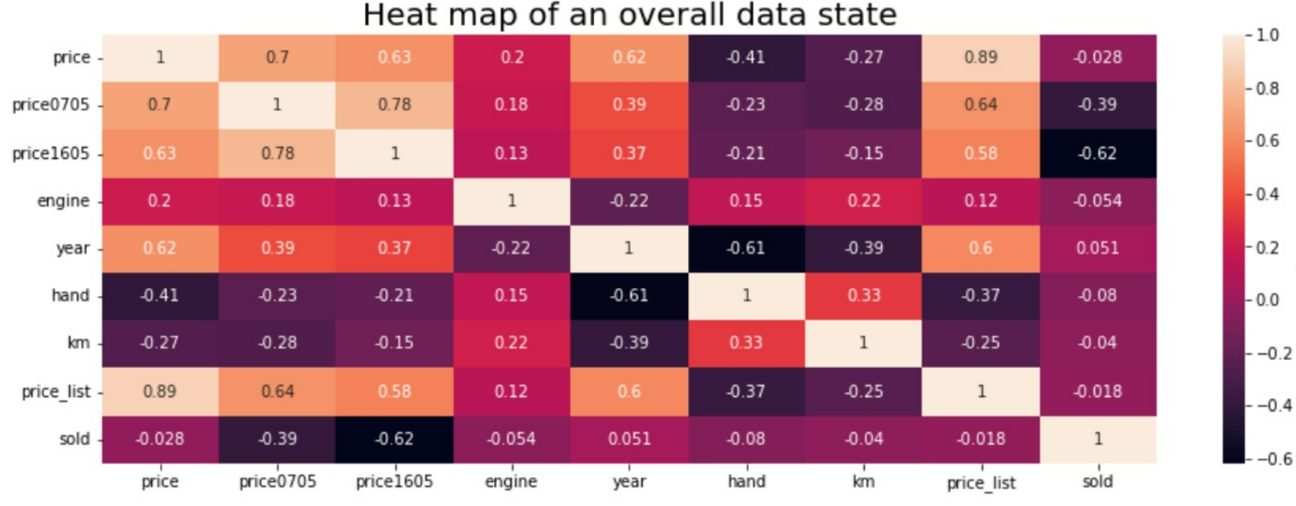
ביצענו בדיקה כללית של הדאטה באמצעות Heat map שיתאר לנו באופן כללי את הדאטה.

Slide 15
קורלציות שניתן ללמוד מה- Heat Map
הקורלציה החיובית החזקה ביותר מבין כולם היא בין המחיר והמחירון מה שמראה על כך שהמחיר במודעה נקבע בטווח המחירון
הקורלציה השלילית החזקה ביותר היא בין עמודת הרכבים שנמכרו לבין היד מה שמצביע על כך שככל שהיד גבוהה יותר הרכב פחות נמכר

Slide 16
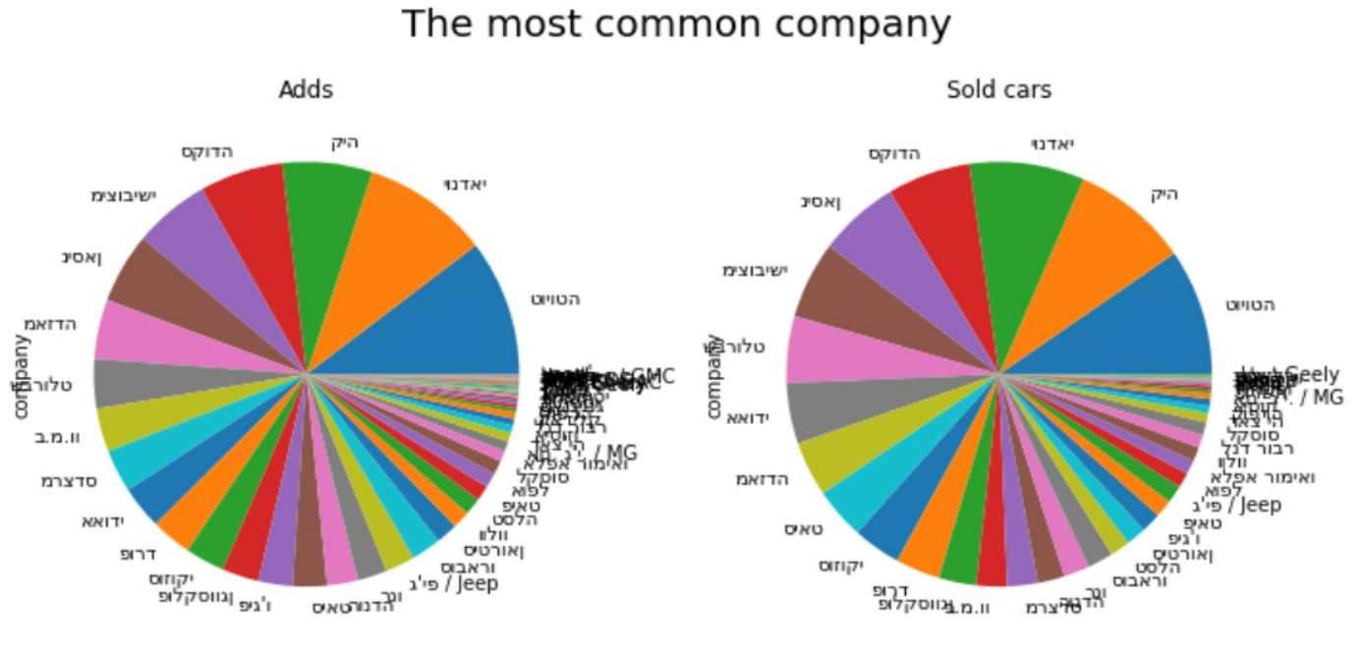
רכבים שנמכרו על פי יצרן הרכב
באמצעות פאי פלוט שעשינו על מודעות הרכבים שנמכרו, גילינו נתונים שמחזקים את הטענה הרווחת בארץ על אמינותם של רכבים יפנים וקוריאנים.
ניתן לראות שהרכבים עם כמות המודעות הגבוהה ביותר הן טויוטה יונדאי וקיה.
כך גם ברכבים שנמכרו מה שלא כל כך מפתיע.
אך אם נתבונן מקרוב שים לב שסוזוקי ניסאן וקיה בקפיצה משמעותית לעומת כמות המודעות - מה שמראה על ביקוש של הרכבים הללו.

Slide 17
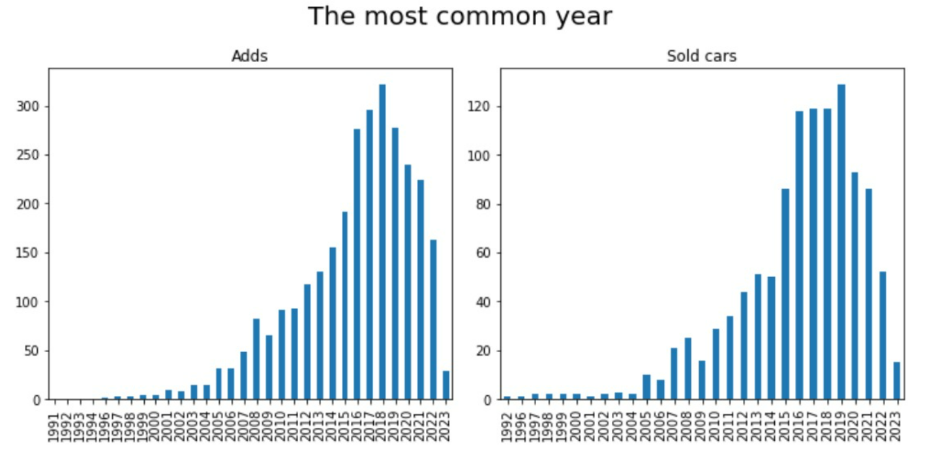
רכבים שנמכרו על פי השנה
זיהינו שאנשים מוכרים את רכבם בערך לאחר 5 שנים מקנייתם כחדשים.
בגרף העמודות הימני של הרכבים שנמכרו ניתן לראות שעל פי כמות המכירות, הרכב הנמכר ביותר הוא רכב בין 4 ל 7 שנים על הכביש.
השנתון המועדף ביותר הוא 2019 על אף שבגרף המודעות הכמות היא נמוכה יותר.
כמות מכירות הרכב משנת 2019 גדולה יותר מ- 2020 -2021 :
להערכתינו ייצור הרכבים בעולם ירד משמעותית בגלל בעיית השבבים שנוצרה עקב מגפת הקורונה, ואנשים משתדלים לקנות את הרכב המשומש "החדש" ביותר.

Slide 18
למידת מכונה

Slide 19
בחירת מודל
שאלת החיזוי שלנו מתמקדת בהאם רכב נמכר או לא.
כלומר ערך קטגוריאלי בינארי.
המודלים המתאימים לעבודה זו הם רגרסיה לוגיסטית, ועצי החלטה.
בשלבי העבודה שלנו התחלנו עם רגרסיה לוגיסטית, וטייבנו בהמשך עם עצי החלטה ויער רנדומלי.

Slide 20
אתגר עיקרי
עבדנו עם דאטה לא מאוזן.
מתוך דאטה של כ3000 רכבים
כ700 נמכרו לאחר שבוע
וכ1100 נמכרו לאחר שבועיים (400 נוספים)
וזה הוביל לתוצאות F score מאוד נמוכות בכל מודל שניסינו.

Slide 21
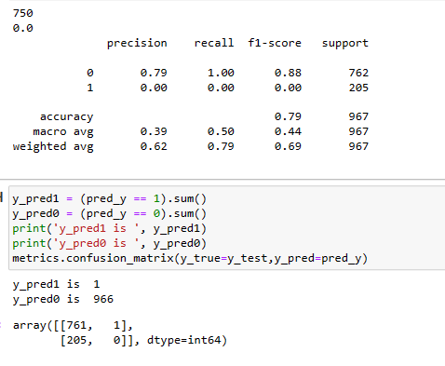
ניסיון על דאטה לאחר שבוע
700 רכבים בלבד שנמכרו מתוך 3000.
מכיון שהלא היה מספיק דאטה לאמן את המכונה ניתן לראות שהדגימה של הtest לא טובה מלכתחילה.
כאשר הטסט מורכב משורה אחת של רכבים שנמכרו ו966 שורות של רכבים שלא נמכרו.
בעקבות זאת ויתרנו על הנתונים לאחר שבוע ואספנו שוב לאחר שבועיים.

Slide 22




ניסיון על דאטה לאחר שבועיים
כפי שניתן לראות הf score בכל אחד מהמודלים נמוך מאוד.
זאת מכיון שאימנו את המודל באמצעות דאטה לא מאוזן.
1100 רכבים בלבד שנמכרו מתוך 3000.

Slide 23
איזון הדאטה ואימון מחדש
איזנו את הדאטה באמצעות מספר גישות:
1. איזון ידני - דגימה רנדומלית של כמות זהה של רכבים שנמכרו ושלא נמכרו.
2. ספריית imblearn שנבנתה לפתרון בעיות של דאטה לא מאוזן.

Slide 24



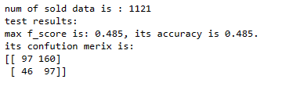

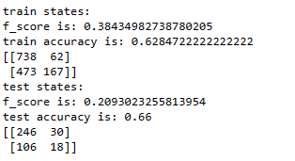
איזון ידני
ניתן לראות על פי ציוני הf score שהציון הטוב ביותר עבור דאטה שאוזן ידנית הוא עבור עץ ההחלטה.
למרות שעדיין מדובר על ציון שהוא לא מאוד טוב.
על פי הconfusion metrix אנו מזהים פחות ממחצית מהרכבים שנמכרו.

Slide 25
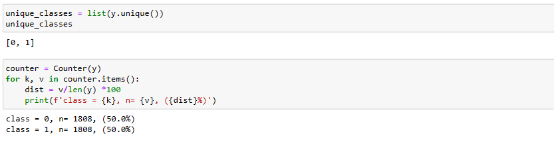
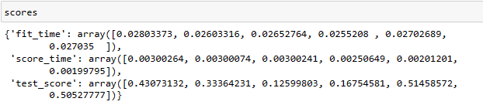
Imblearn - oversample
הוספת נתונים לחלק הקטן יותר בדאטה.
בכך להגדיל את כמות הרכבים שנמכרו בדאטה סט כדי שיתאים לרכבים שלא נמכרו.
ביצענו הערכה מהירה למודל שכזה באמצעות cross_validation.
מהתוצאות ניתן לראות שתוצאות בf_score מאוד נמוכות – דומה לאימון מודל על דאטה לא מאוזן.

Slide 26

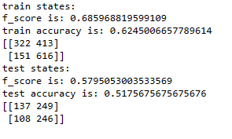
imblearn - undersample
הורדת נתונים מהחלק הגדול יותר בדאטה.
בכך להקטין את כמות הרכבים שלא נמכרו בדאטה סט כדי שיתאים לרכבים שנמכרו.
על פי התוצאות של המודל ניתן לראות שערכי הf_score הם מהגבוהים ביותר שהצלחנו להשיג עבור הדאטה סט.

Slide 27
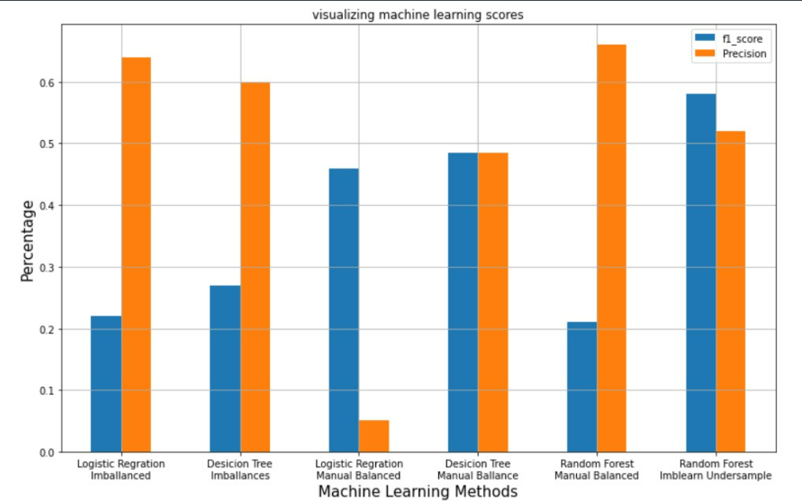
סיכום
האתגרים המשמעותיים ביותר איתם התמודדנו בפרוייקט היו בשלב איסוף הנתונים - בדגש על יעילות כריית המידע, ובשלב אימון המודל - בדגש על איזון הדאטה סט.
לא הגענו לתוצאה מיטבית כמו שהיינו רוצים מבחינת חיזוי הרכבים הנמכרים,
אך טייבנו את המודל משמעותית מתחילת העבודה.

Slide 28
מקורות
אתר יד 2:
‫רכבים למכירה | יד2 רכב - אלפי מודעות חדשות בכל יום‬ (yad2.co.il)
אתר לוי יצחק:
רכב יד שניה לפי תקציב - בדקו וחסכו כסף | מחירון לוי יצחק (levi-itzhak.co.il)
SELENIUN וספריית undetected_webdriver:
(31) Selenium Tutorial - Python Selenium Full Course for Beginners 2022 - YouTube
טיפול בDATA לא מאוזן עם ספריית imblearn:
(31) Machine Learning Classification How to Deal with Imbalanced Data ❌ Practical ML Project with Python - YouTube

